Slide 1


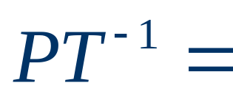


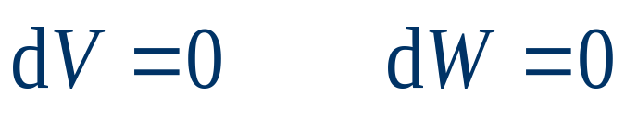






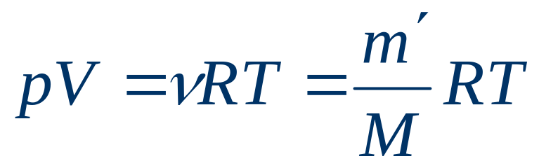
等体过程
特性 常量
过程方程 常量
由热力学第一定律

Slide 2



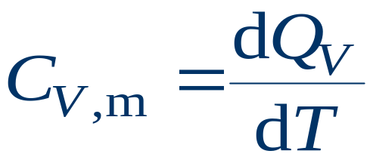


等体过程 摩尔定体热容
摩尔定体热容: 理想气体在等体过程中吸收热量 ，使温度升高 , 其摩尔定体热容为:
单位

Slide 3
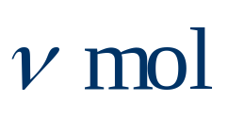
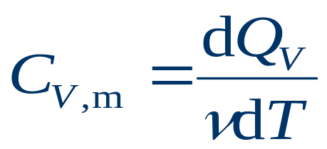

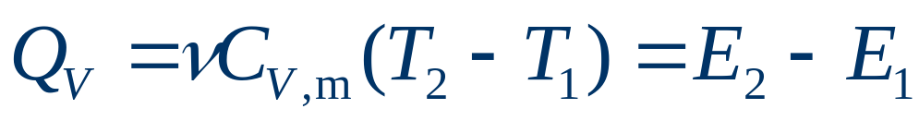
等体过程中传递的热量
理想气体
由热力学第一定律

Slide 4










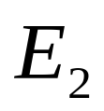

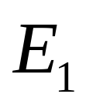
等体过程图例
等体升压
等体降压
2
1
1
2

Slide 5

等体过程
等体过程
（又称等容过程）
（又称等容过程）
理想气体的物态方程
热力学第一定律
理想气体的内能
m
Q
E
E
W
E
m
i
R
T
p
V
R
T
2
1
Μ
2
Μ
d
Q
d
E
d
W
系统保持体积 V 不变
d
E
m
i
d
T
0
R
Μ
2
p
d
Q
d
E
m
i
R
d
T
p
b
V
Μ
2
2
等
T
V
T
等V过程系统吸收的热量为
1
2
p
1
a
Q
m
i
R
(
T
T
(
E
E
V
V
Μ
2
2
1
2
1
O
V
等体升温过程所吸收的热量，全部用于增加系统的内能!! 系统对外不作功。

Slide 6



等压过程 摩尔定压热容
特性 常量
过程方程 常量
功
1
2
W
由热力学第一定律

Slide 7


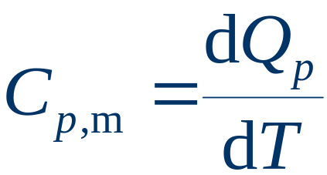

摩尔定压热容
摩尔定压热容: 理想气体在等压过程中吸收热量 ，温度升高 ，其摩尔定压热容为：

Slide 8



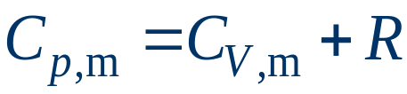
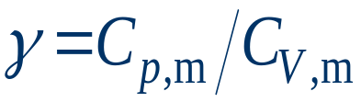
摩尔定压热容与摩尔定体热容的关系
可得摩尔定压热容和摩尔定体热容的关系
摩尔热容比

Slide 9
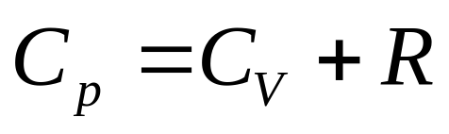
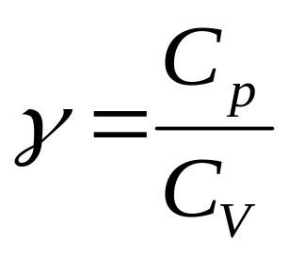



迈耶公式:
摩尔热容比:
C
i
理想气体常用式
p
2
R
R
i
2
γ
C
i
R
2
i
V
室温下，计算γ:
单原子分子:
双原子分子:
多原子分子:

Slide 10



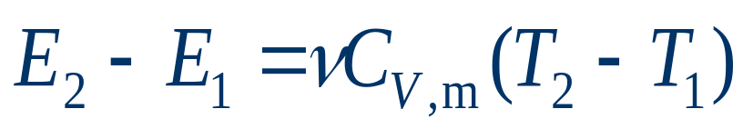
等压过程中的功、热量、内能增量

Slide 11














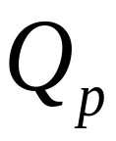
等压过程图例
等 压 膨 胀
等 压 压 缩
1
2
2
1
W
W
W
W

Slide 12
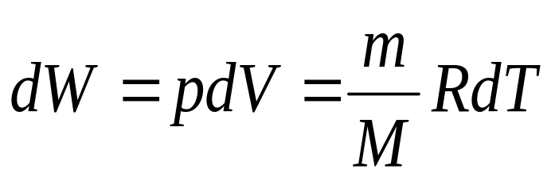
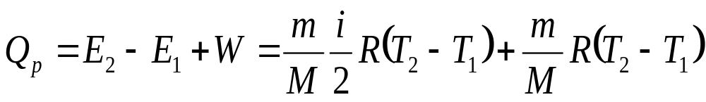
等压过程
等压过程
理想气体的物态方程
热力学第一定律
理想气体的内能
p
V
m
R
T
Q
E
E
W
E
m
i
R
T
Μ
2
1
Μ
2
系统保持压强 不变
d
Q
d
E
d
W
p
d
E
m
i
R
d
T
过程方程
常量
Μ
2
V
T
1
p
a
b
p
a
d
Q
d
E
d
W
m
i
R
d
T
m
R
d
T
V
p
Μ
2
Μ
O
V
V
1
2
等压膨胀过程所吸收的热量，一部分用于增加系统的内能, 一部分用于对外界做功!!

Slide 13
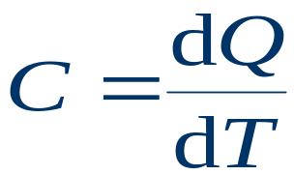
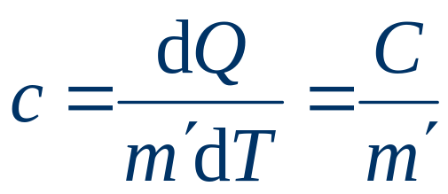
比热容
热容
比热容

Slide 14





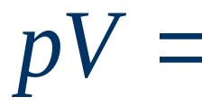
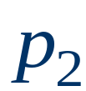
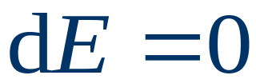



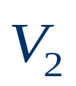


等温过程
1
特征 常量
过程方程
常量
2
由热力学第一定律
恒温热源
T

Slide 15
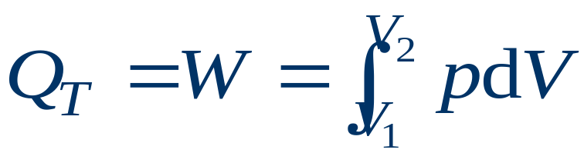
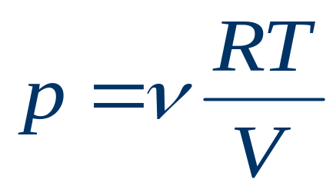
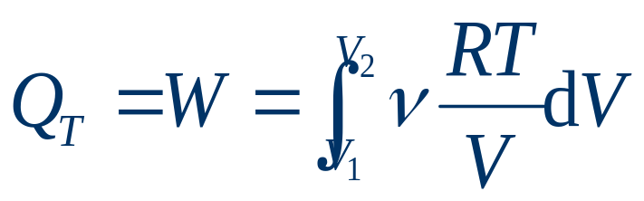
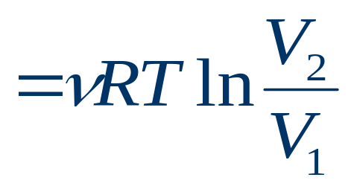
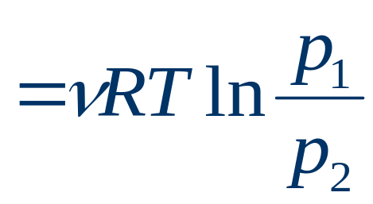
等温过程的功与热量

Slide 16









等温过程图例
等温膨胀
等温压缩
1
1
W
2
W
2
W
W

Slide 17
等温过程
等温过程
理想气体的物态方程
理想气体的内能
热力学第一定律
p
V
m
R
T
Q
E
E
W
E
m
i
R
T
Μ
2
1
Μ
2
系统保持温度 不变
d
Q
d
E
d
W
m
i
T
d
E
R
d
T
Μ
2
过程方程
常量
p
V
d
0
d
W
p
V
0
p
m
R
T
T
a
p
m
d
V
p
等
Μ
V
R
T
d
Q
1
Μ
V
T
温
膨
d
V
V
m
胀
W
d
W
2
R
T
b
T
T
V
Μ
V
p
1
2
m
V
R
T
ln
2
Q
Μ
V
T
1
O
V
V
V
1
2
等温膨胀过程气体吸收的热量全部转化为对外作功。

Slide 18
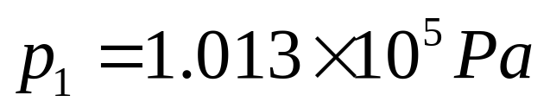
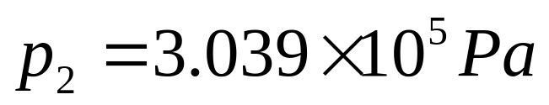
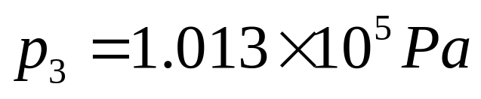
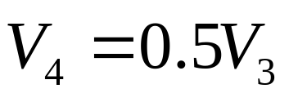
※※
M = 3.2×10⁻³kg O₂，T₁=300K
求：全过程的内能变化、系统所做的功、吸收的热量；

Slide 19



































Slide 20
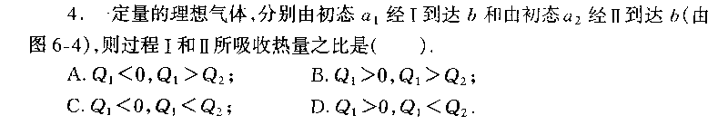
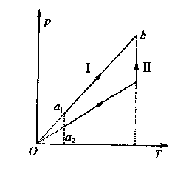
答案： B

Slide 21
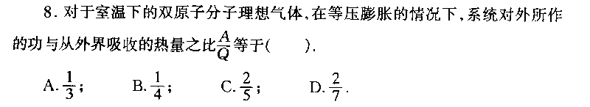
答案： D

Slide 22














绝热过程
1
与外界无热量交换的过程
特征
2
由热力学第一定律
绝热的汽缸壁和活塞

Slide 23

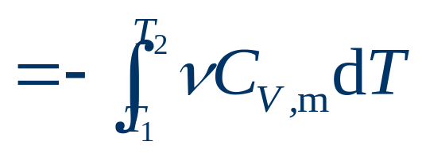
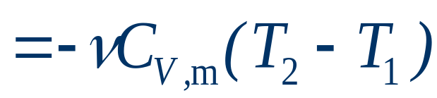






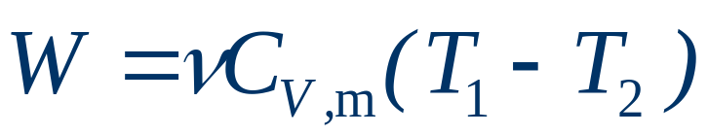




绝热过程的功
1
由热力学第一定律有
2
W

Slide 24
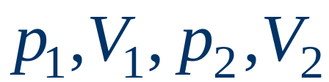


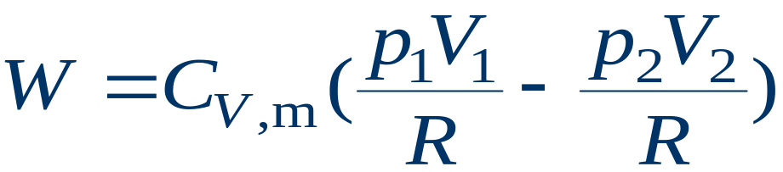
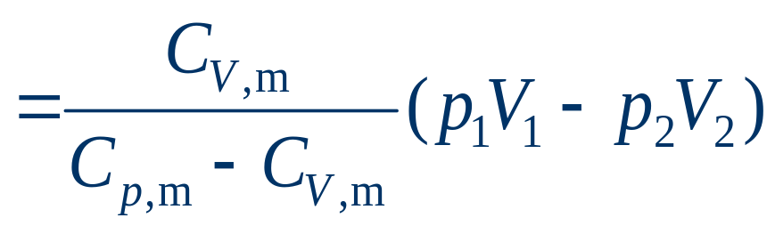
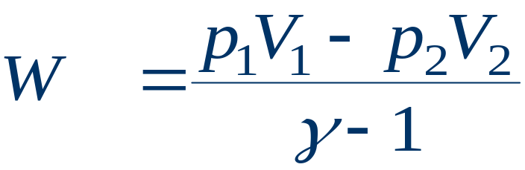
绝热过程的功
若已知 及
由 可得

Slide 25








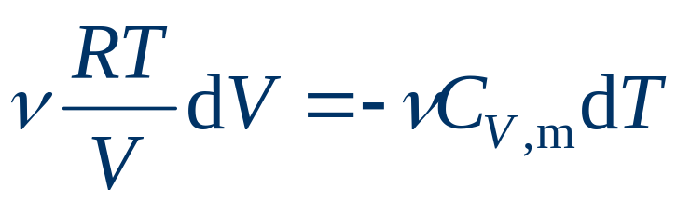




绝热过程方程的推导
1
2

Slide 26
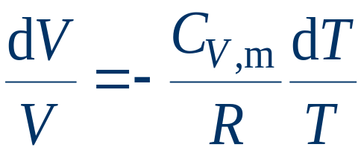
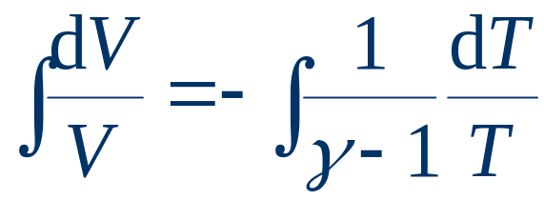
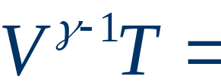
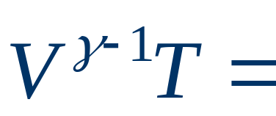
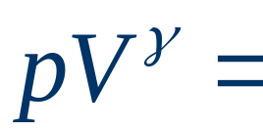
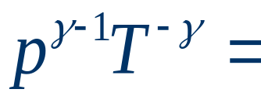
绝热过程方程
分离变量得
绝 热 方 程
常量
常量
常量
常量

Slide 27














绝热过程图例
绝热膨胀
绝热压缩
1
2
2
1
W
W
W
W

Slide 28



绝热线和等温线
绝热过程曲线的斜率
常量

Slide 29











绝热线和等温线
等温过程曲线的斜率
常量
常量
A
C
B
绝热线比等温线更陡峭.

Slide 30
绝热过程方程
等温过程方程
p
绝热线
p
γ
常量
p
V
常量
V
绝热线的斜率
等温线的斜率
(
p
V
(
p
,
p
T
等温线
p
Q
(
d
p
)
(
d
p
)
K
K
Q
d
Q
T
d
V
T
V
V
p
p
0
V
γ
V
V
V
K
K
Q
T
其中
C
p
1
γ
绝热线较陡
C
V
绝热线较陡的物理解释：
k
T
故
p
n
n
N
V
,
对同一
等温膨胀
不变，导致 的因素只是
V
T
p
V
绝热膨胀
使
除 共同因素外，还因消耗内能， ，
p
p
p
V
T
Q
T

Slide 31

p
6
P
)
例
已知
求
W
W
(
1
0
a
a
b
a
c
a
1
m
O
l
N
解法提要：
N
i
5
p
2
2
a
T
3
0
0
K
a
5
20.8 J mol K
C
R
1
1
等温线
V
2
C
C
R
1.4
γ
p
V
c
C
C
绝热线
V
V
p
b
b
绝热过程
V
O
2
2
0
(
1
0
3
m
3
)
T
V
γ
1
T
V
γ
1
等温过程
a
a
b
b
(
V
)
γ
1
119.4 (K)
W
W
T
T
a
a
c
T
b
a
V
b
m
V
W
W
m
R
T
ln
c
a
b
Q
C
(
T
T
(
Μ
a
V
Μ
V
b
a
a
5.74 10 (J)
3.75 10 (J)
3
3

Slide 32

理想气体物态方程
Q
m
C
T
T
T
T
i
热力学第一定律
Μ
2
1
C
R
m
V
2
m
E
C
T
E
E
2
E
1
C
p
V
R
T
Q
E
W
Μ
V
p
Μ
W
p
d
V
C
C
R
γ
p
V
C
V
过程
过程方程
E
W
Q
等体
p
T
1
常量
m
C
T
0
m
C
T
p
p
Μ
V
Μ
V
1
T
1
2
T
2
等压
V
T
1
常量
p
V
m
C
T
m
C
T
V
T
V
T
Μ
V
或
m
R
T
Μ
p
1
1
2
2
Μ
常量
m
V
m
V
等温
p
V
R
T
ln
2
R
T
ln
2
Μ
1
V
Μ
1
V
0
1
1
p
或
V
或
V
V
p
V
p
V
ln
2
p
V
ln
2
1
1
2
2
1
1
V
1
1
V
1
1
绝热
p
V
γ
常量
p
V
p
V
1
1
2
2
m
C
T
γ
1
0
γ
Μ
V
或 -
m
C
T
p
V
p
V
γ
Μ
V
1
1
2
2

Slide 33








例题
设有 5 mol 的氢气，最初温度 ，压强 ，求下列过程中把氢气压缩为原体积的 1/10 需作的功: （1）等温过程（2）绝热过程 （3）经这两过程后，气体的压强各为多少？
2
1
常量

Slide 34







例题
已知：
解 （1）等温过程
2
（2）氢气为双原子气体
由表查得 ，有
1
常量

Slide 35





例题
（3）对等温过程
2
对绝热过程， 有
1
常量

Slide 36
例题
例2 氮气液化， 把氮气放在一个绝热的汽缸中.开始时,氮气的压强为50个标准大气压、温度为300K； 经急速膨胀后，其压强降至 1个标准大气压，从而使氮气液化. 试问此时氮的温度为多少 ?

Slide 37





例题
解 氮气可视为理想气体， 其液化过程为绝热过程.
氮气为双原子气体由表查得

Slide 38





例题
例3 一汽缸内有一定的水，缸壁由良导热材料制成. 作用于活塞上的压强 摩擦不计. 开始时，活塞与水面接触. 若环境 (热源) 温度非常缓慢地升高到 . 求把单位质量的水汽化为水蒸气，内能改变多少?
已知 汽化热
密度

Slide 39








例题
解 水汽化所需的热量
水汽化后体积膨胀为
水蒸气
水
热源

Slide 40



例题

